Slide 1
Презентация тема: Использование информационных компьютерных технологий в коррекционной работе с детьми с ОВЗ.
Учитель-логопед
высшей категории
МБДОУ № 101
г Ульяновска
Голбан М.И.

Slide 2
Благодаря мультимедийному способу подачи информации достигаются следующие результаты:
*Раньше овладевают чтением и письмом;
*Активно пополняется словарный запас;
*Развивается мелкая моторика, формируется тончайшая координация движений глаз;
*Воспитывается целеустремлённость и сосредоточенность;
*Развивается воображение и творческие способности;
*Дети легче усваивают понятия формы, цвета и величины;
*Глубже постигаются понятия числа и множества;
*Быстрее возникает умение ориентироваться на плоскости и в пространстве;
*Тренируется внимания и память;
*Развиваются элементы наглядно-образного и теоретического мышления.

Slide 3
Использование ИКТ требует соблюдения определенных условий для сохранения здоровья ребенка (соблюдение СанПиНов).
Гигиенические нормы и рекомендации при организации занятий:
*Максимальная одноразовая длительность работы:
Для детей 6 лет 1 -2 групп здоровья 15 минут в день
Для детей 6 лет 3 группы здоровья 10 минут в день
Для детей 5 лет 1 – 2 группы здоровья 10 минут в день
Для детей 5 лет 3 группы здоровья 7 минут в день
*В течение одного дня допускается проведение не более одного занятия с использованием компьютера.
*Рекомендуемое время для занятий с использованием компьютера:
- первая половина дня – оптимальна
-вторая половина дня – допустима, но занятие следует проводить в интервале от 15 ч.30 мин. до 16 ч. 30 мин., после дневного сна и полдника.
*Рекомендуемая максимальная кратность работы для детей 6 лет – 2-3 раза в неделю.
*Рекомендуемые дни недели для занятий с компьютером: вторник, среда, четверг – оптимальные; понедельник – допустимый.

Slide 4
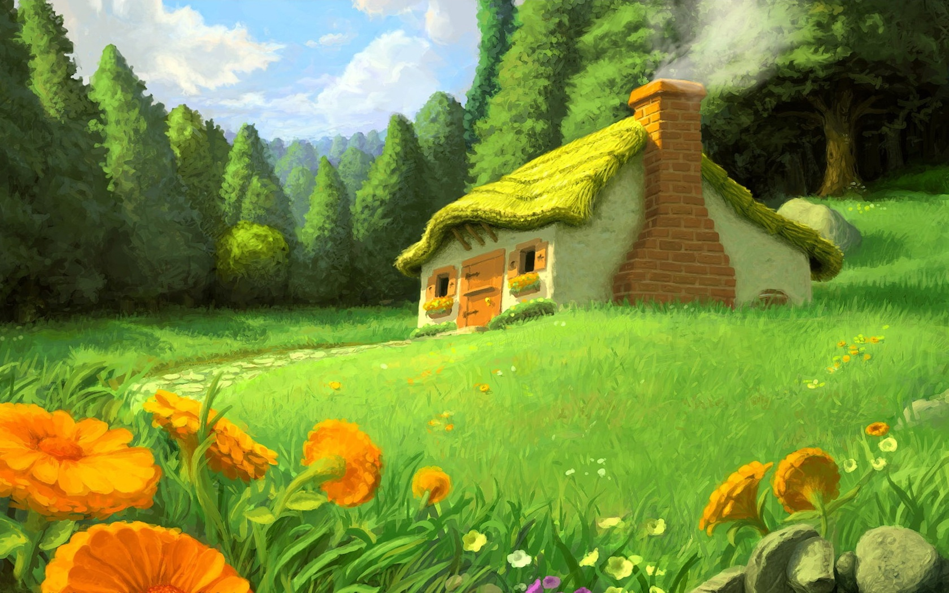
Направления использования ИКТ в коррекционной работе с дошкольниками с ОВЗ:
*Коррекционно-оздоровительное направление - игры на развитие общей, мелкой моторики рук («В лесу» Е.Железнова, «1,2»
Физминутка для детей);

Slide 5
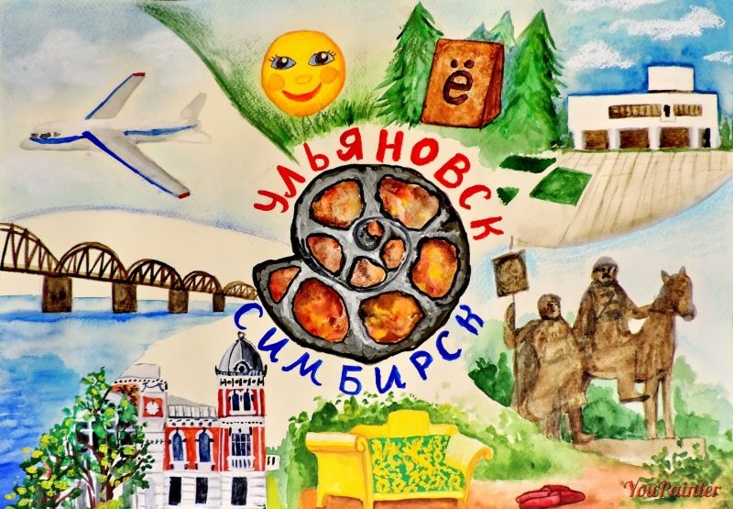
*Занятия по формированию математических представлений;
*Работа над развитием и коррекцией познавательных процессов (восприятие, память, внимание, мышление, воображение);
*Занятия по ознакомлению с окружающим миром;

Slide 6
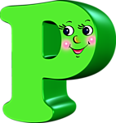
*Формирование зрительно-пространственных отношений;
*Сенсорное развитие (цвет, форма, величина);
*Развитие связной речи – пересказ (составление) текста с опорой на серию сюжетных картинок;
*Обучение грамоте – формирование навыков фонематического анализа;
*Работа над звукопроизношением – артикуляционная гимнастика, автоматизация звуков, дифференциация звуков и букв;

Slide 7
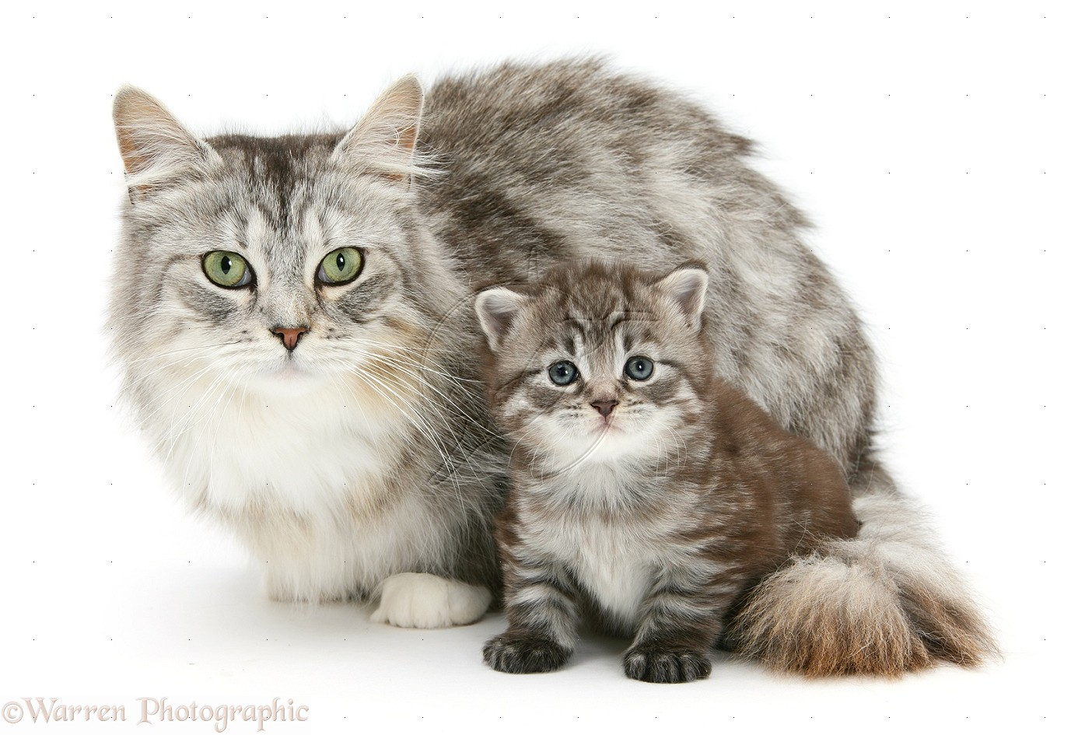
*Формирование лексико-грамматических категорий – словообразование, словоизменение.

Slide 8
Специализированные компьютерные программы, тренажеры:
*«Игры для Тигры» (авт. Л. Р. Лизунова г. Пермь,2004).
Специализированная компьютерная технология адресована, прежде всего, специалистам – логопедам и дефектологам детских учреждений, но может использоваться и в домашних условиях под руководством педагога. Предназначена для коррекции общего недоразвития речи у детей старшего дошкольного возраста . Стоимость примерно 2,700 руб.
Поставляется на CD-диске и содержит описание, подробные методические рекомендации, позволяющие эффективно организовать индивидуальную и подгрупповую работу с детьми.
Программа построена на основе методик обучения детей с отклонениями развития Л. Н. Ефименковой, Г. А. Каше, Р. Е. Левиной, Л. В. Лопатиной, Н. В. Серебряковой, Р. И. Лалаевой, Н. С. Жуковой, Е. М. Мастюковой, Т. Б. Филичевой, Г. В. Чиркиной, а также Программы воспитания и обучения в детском саду под редакцией М. А. Васильевой (1985).
«Игры для Тигры» предлагает более 50 упражнений с несколькими уровнями сложности, объединенных в четыре тематических блока:
«Просодика»,
«Звукопроизношение»,
«Фонематика»,
«Лексика».

Slide 9
*Логопедический тренажер «Дэльфа- 142.1» представляет собой комплексную программу по коррекции разных сторон речи детей, помогает работать над произносительными навыками и решать разнообразные задачи: от коррекции речевого дыхания и голоса до развития лексико-грамматической стороны речи.
Стоимость 59, 800 – 67, 200 тыс. примерно.
Версия 1.4.
Новая программа для работы над устной речью. Включает в себя оптимизированные упражнения по коррекции речевого дыхания, силы голоса, произношения гласных и согласных звуков. Добавлен раздел «Артикуляционная гимнастика» и упражнения по работе над высотой голоса, выразительностью речи, интонацией и др. Общее количество упражнений — 32. Логопедический тренажер «Дэльфа-142.1», версия 1.4, соответствует требованиям федерального государственного образовательного стандарта начального общего образования обучающихся с ограниченными возможностями здоровья

Slide 10
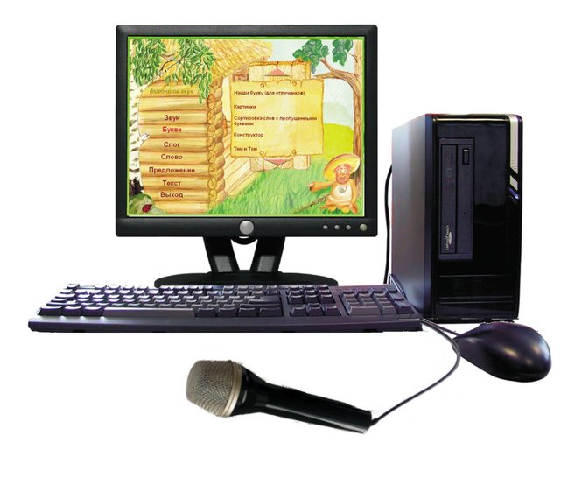

Slide 11
Благодарю за Внимание!

